Slide 1
企业应用开发实践 · 课程项目
UAV-Robot Air-Ground Collaborative Inspection Platform
✦
无人机-机器狗
空地协同巡检集成平台
园区安防空地协同巡检场景 · 分布式中间件 + 存储 + 检索 + 网关的企业级集成实践
答辩汇报小组 · 6 人团队
架构与设计 · 中间件部署运维 · 后端业务 · 仿真与数据 · 前端可视化 · 测试与文档
《企业应用开发实践》 · 2026 · 答辩汇报

Slide 2
目录
01
项目概述与业务场景
Project Overview & Business Scenario
CONTENTS
02
系统架构与技术选型
System Architecture & Tech Stack
03
核心实现与数据链路
Core Implementation & Data Pipeline
04
关键设计与工程亮点
Key Design Decisions & Highlights
无人机-机器狗
空地协同巡检集成平台
答辩汇报 · 2026
05
团队分工与总结展望
Team Division & Outlook
02 / 15

Slide 3
01
概
PART ONE
项目概述与业务场景
为什么做？ —— 园区安防场景下空地协同巡检的业务闭环
做什么？ —— 无人机高空巡查 + 机器狗地面抵近复核的端到端集成
03 / 15

Slide 4
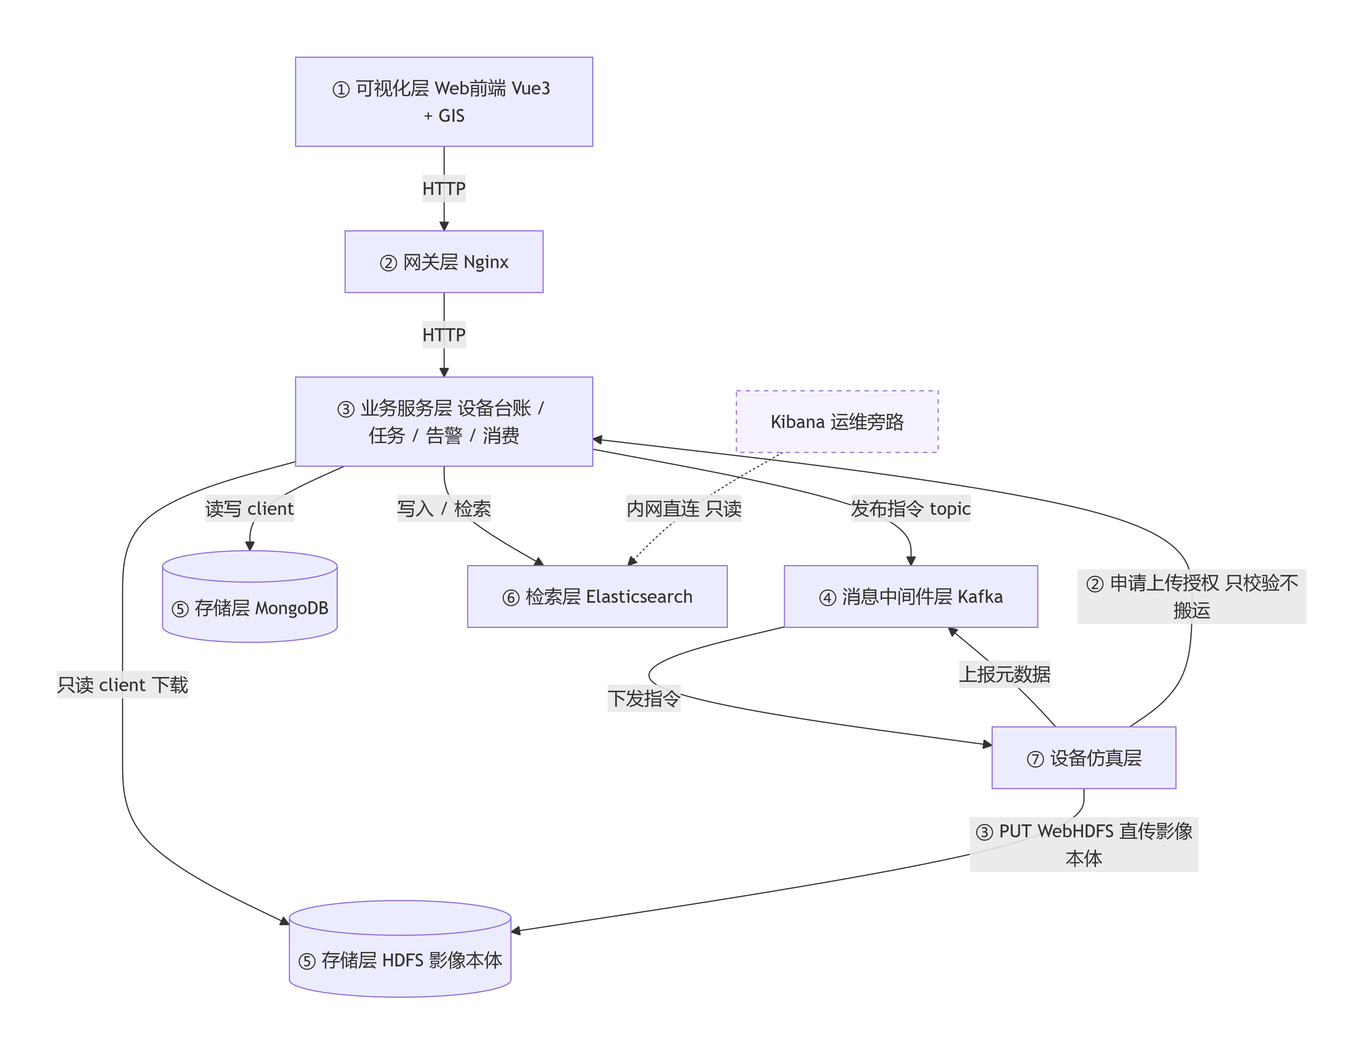
01 · 项目概述与业务场景
业务场景：园区安防空地协同巡检
一句话场景
无人机高空巡逻发现可疑目标 → 数据上报 → 平台任务下发 → 机器狗地面抵近复核 → 闭环处置
三类参与方
设备侧：3 台无人机 + 3 台机器狗仿真
平台侧：8 容器（中间件 + 业务 + 网关）
用户侧：巡检值班员 / 系统管理员 / 运维
★ 业务闭环价值
高空视野 + 地面精度互补：无人机定位可疑点、机器狗抵近取证据，
传统人工巡检需要 2~3 倍时长。
设备接入 → 数据上报 → 任务下发 → 闭环处置
UC-01 / UC-12 / UC-13 / UC-14
04 / 15

Slide 5
02
架
PART TWO
系统架构与技术选型
部署视图 —— 设备侧独立运行、平台侧 8 容器编排
技术栈 —— Kafka · MongoDB · HDFS · Elasticsearch · Nginx 五类组件
05 / 15

Slide 6
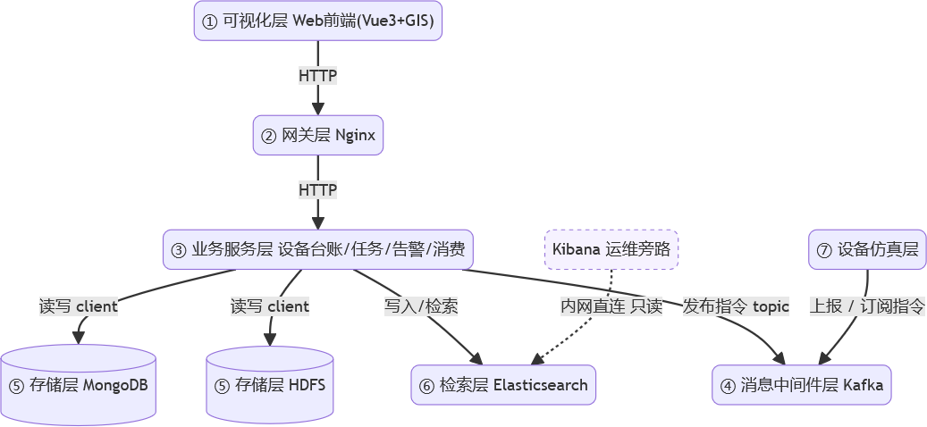
02 · 系统架构与技术选型
系统总体架构
设备侧独立运行
代表外部真实设备，断网不影响平台演示
平台侧 8 容器
1 条 docker compose 命令启动全部
Kafka 双 listener
同时适配容器内外寻址
06 / 15

Slide 7
02 · 系统架构与技术选型
技术栈：分布式中间件 + 检索 + 网关
K
M
H
E
N
Kafka
MongoDB
HDFS
Elasticsearch
Nginx
4.3.1 · KRaft 模式
8.3.9 · 含时序集合
3.2.1 · NN+DN
9.5.3 · Kibana 9.x
1.30 · 含 upstream
消息中间件
明细 / 状态 / 权威源
巡检影像存储
检索 + 聚合分析
统一入口 + 负载均衡
7 个 topic 解耦设备与业务；双 listener 同时适配容器内外寻址；高吞吐流式场景契合。
动态 Criteria 支持多条件任意组合、服务端分页；时序集合 + TTL 自动过期。
WebHDFS 读写；设备直传避免大文件压垮 MQ；元数据走 MongoDB、用 fileId 关联。
告警双写副本；terms / date_histogram 聚合统计；可随时 reindex 重建。
静态资源 + /api 反代；2 实例轮询；JWT 无状态使水平扩展成为可能。
★ 选型理由 · 同属 Apache 大数据生态；契合高吞吐流式场景；持久化与分区内有序满足"上报不丢、指令按序"
详见 需求分析与总体架构技术选型.md
07 / 15

Slide 8
03
实
PART THREE
核心实现与数据链路
数据流转 —— 从设备上报到存储可见的端到端链路
核心闭环 —— 任务下发 + 告警处置 + 影像归档
08 / 15

Slide 9
两条数据链路
元数据链路
影像数据链路
上行：设备->业务服务器 六个topic
下行：业务服务器-> 设备 一个topic
设备->业务服务->设备->HDFS层存储

Slide 10
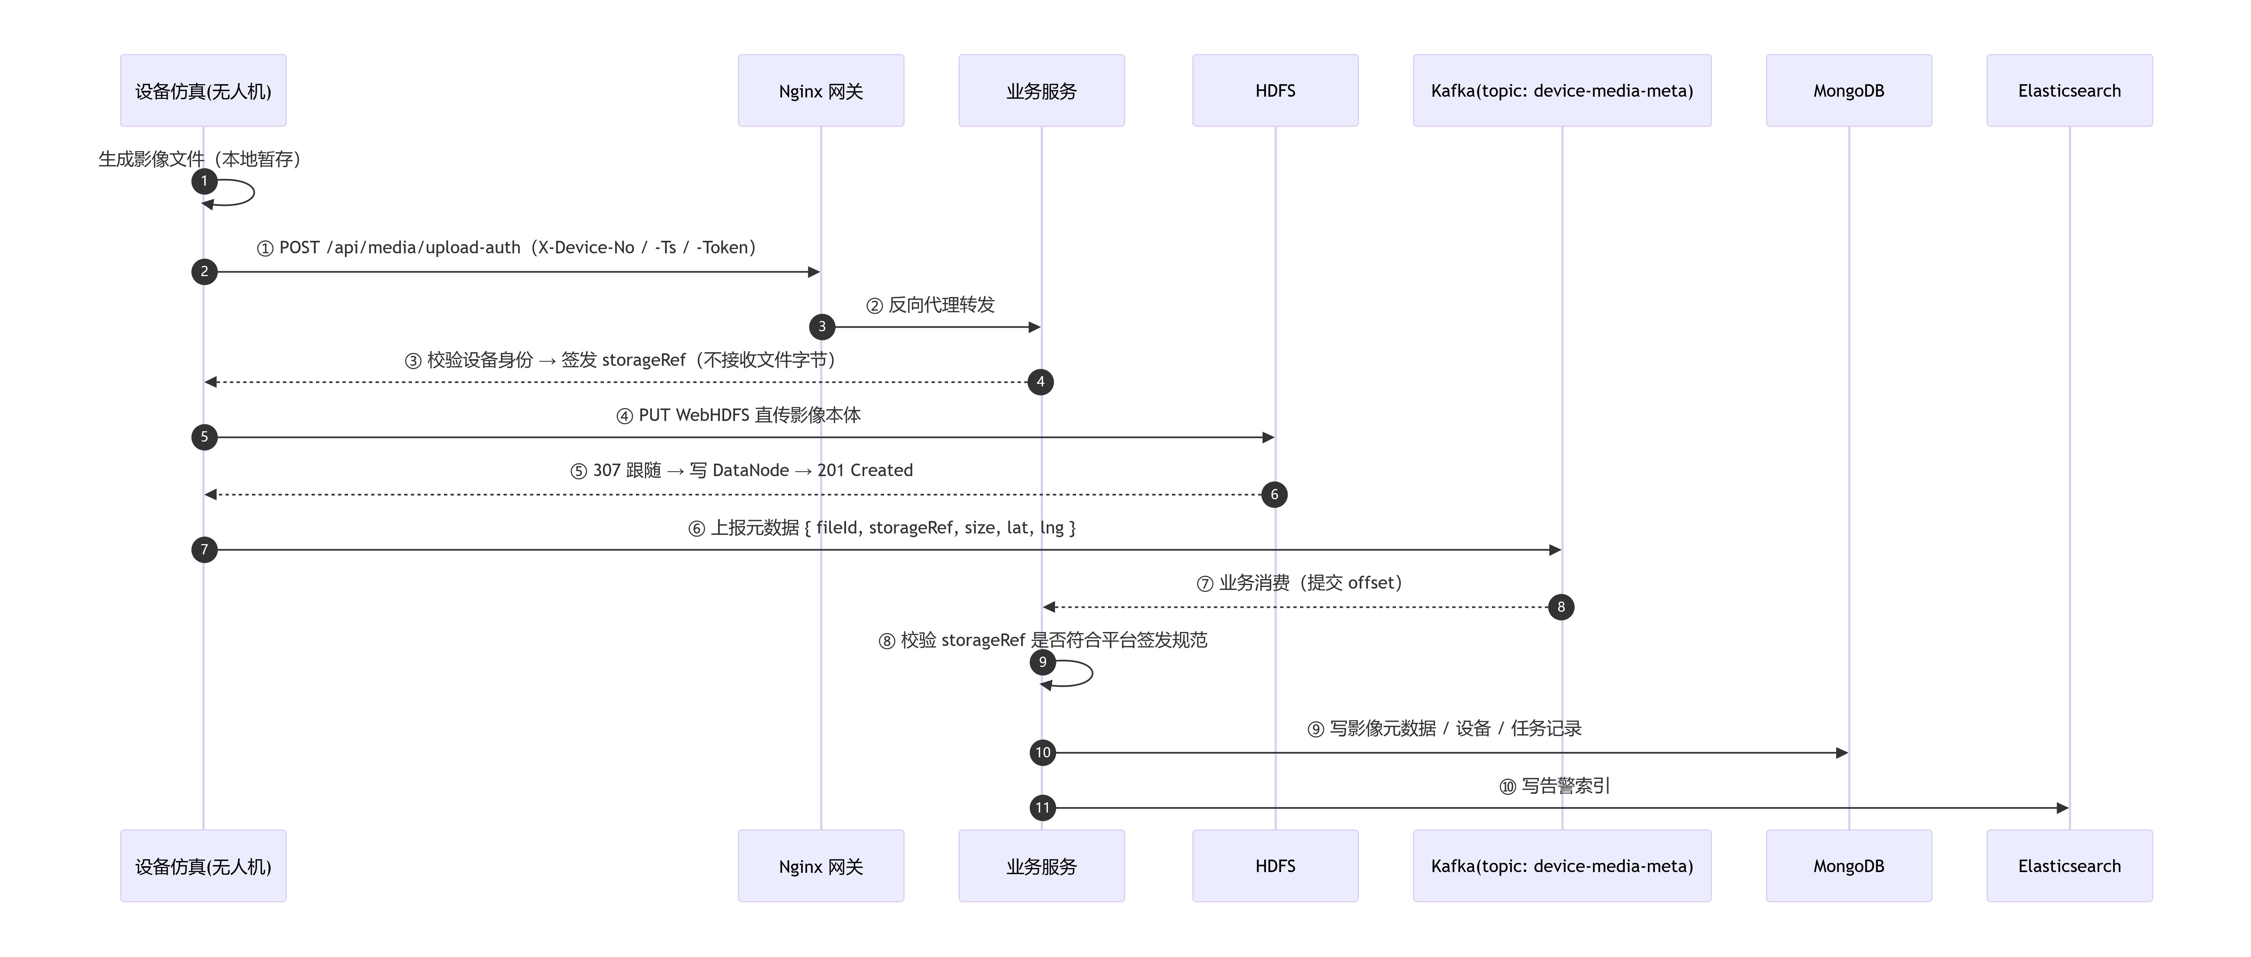
03 · 核心实现与数据链路
数据流转链路：从设备到存储
★ 五步链路
① 设备侧上报
心跳 / GPS / 影像元数据 / 告警 → 7 个 topic 上行
② Kafka 解耦
业务服务订阅、offset 提交；强可靠消息 acks=all + 幂等
③ 影像直传 HDFS
大文件不经 MQ，设备侧直传 HDFS；元数据走 Kafka
④ 告警双写
MongoDB 权威 + ES 副本；以 Mongo 为准，ES 可重建
⑤ 离线检测 + 任务回执
心跳超时 15 秒判离线；设备三阶段回执推进任务状态机
★ 关键判断： 设备侧数据源、平台侧中间件、业务侧消费与存储 —— 三方各司其职，不互相侵入
09 / 15

Slide 11
03 · 核心实现与数据链路
核心业务闭环：任务 + 告警 + 影像
T
任务闭环
A
告警闭环
M
影像归档
已下发
→
执行中
→
已完成
产生
→
入库
→
检索
→
处置
设备直传
→
HDFS 存储
→
MongoDB 元数据
状态机四态推进 · 进度条 0→50→100 · 回执时间轴
5 状态过滤 · 多条件任意组合 · 批量处置联动复核任务
fileId 关联 · 列表/预览/下载 · 设备直传避免压垮 MQ
值班员建单 → 设备三阶段回执 → 平台按状态机推进。"已下发"≠"执行中" —— 只有收到 STARTED 回执才确认设备真在执行。
多条件检索（状态/设备/类型/级别/时间）走 MongoDB 动态 Criteria；聚合统计走 ES。批量处置勾选 3 条自动生成 3 条复核任务。
影像文件存 HDFS、元数据存 MongoDB，通过 fileId 关联；下载时业务服务从 HDFS 读取。影像不入 MQ是本项目最重要的设计之一。
UC-12 / UC-13 / UC-04
UC-14 / UC-15 / UC-16
UC-03 · 影像文件通道设计.md
★ 三大闭环： 三类核心业务都遵循"消息中间件解耦 + 多存储协同 + 状态机推进"的一致模式
10 / 15

Slide 12
04
创
PART FOUR
关键设计与工程亮点
三大设计决策 —— 架构背后的工程取舍
踩过的坑 —— 真实问题 · 排查过程 · 解法
11 / 15

Slide 13
04 · 关键设计与工程亮点
三大关键设计决策
3
1
元数据走 Kafka，文件走 HDFS
动机：影像是 MB 级大文件，走消息会拖垮 MQ。实现：设备直传 HDFS，元数据走 Kafka，fileId 关联。收益：MQ 不再因大文件卡顿，影像归档独立扩展。
2
任务台账与回执流水分离（CQRS 简化）
动机：任务频繁更新单个文档（进度），回执是追加型时间序列。实现：task 用普通集合、task_log 用时序集合（7 天 TTL）。收益：读写模型各取所长，回执自动过期。
3
MongoDB 权威 + ES 检索副本（有意双写）
动机：文档数据库不擅长聚合统计。实现：MongoDB 存权威明细，ES 存检索副本。收益：以 Mongo 为准，ES 可随时 reindex 重建；聚合能力增强。
KEY DESIGN
DECISIONS
★ 设计原则： 动机 + 实现 + 收益 —— 每个决策都回答"为什么这么做、怎么做的、得到什么"
12 / 15

Slide 14
04 · 关键设计与工程亮点
分区数对照（20 万条）：趋势可见，但读数要打折
分区数
生产（条/秒）
生产（MB/s）
p95（ms）
消费（条/秒）
1
203,045
58.09
327
58,685
3
313,479
89.69
29
58,979
1
真实收益：生产吞吐 +54%，p95 延迟 −91%
2
陷阱：消费列"几乎相同"是测量伪影
3 分区把生产吞吐从 20.3 万提到 31.3 万条/秒，p95 从 327 ms 降到 29 ms。 单分区时所有请求排一条队，写入的尾部延迟被显著拖垮 —— 这是分区数最直接的价值。
58,685 与 58,979 看似"分区对消费没影响"，实则两列都被 rebalance 固定开销（约 3.2 秒）主导 —— 20 万条的真实读取只需约 0.18 秒，开销占了窗口的 94%。这个数字不可用于判断分区收益。
★ 结论：小规模测试既受冷启动影响（1 分区是首轮）、又被固定开销污染 —— 要看清分区的真实收益，必须把量级提到千万条。
300 B/条 · acks=all · linger=0 · 无压缩
08 / 13

Slide 15
04 · 关键设计与工程亮点
分区数对照（20 万条）：趋势可见，但读数要打折
分区数
生产（条/秒）
生产（MB/s）
p95（ms）
消费（条/秒）
1
203,045
58.09
327
58,685
3
313,479
89.69
29
58,979
1
真实收益：生产吞吐 +54%，p95 延迟 −91%
2
陷阱：消费列"几乎相同"是测量伪影
3 分区把生产吞吐从 20.3 万提到 31.3 万条/秒，p95 从 327 ms 降到 29 ms。 单分区时所有请求排一条队，写入的尾部延迟被显著拖垮 —— 这是分区数最直接的价值。
58,685 与 58,979 看似"分区对消费没影响"，实则两列都被 rebalance 固定开销（约 3.2 秒）主导 —— 20 万条的真实读取只需约 0.18 秒，开销占了窗口的 94%。这个数字不可用于判断分区收益。
★ 结论：小规模测试既受冷启动影响（1 分区是首轮）、又被固定开销污染 —— 要看清分区的真实收益，必须把量级提到千万条。
300 B/条 · acks=all · linger=0 · 无压缩
08 / 13

Slide 16
05
末
PART FIVE
团队分工与总结展望
团队 —— 6 人分工明确，每人承担核心任务
完成度自评 + 未来工作 —— 诚实短板 + 改进方向
14 / 15

Slide 17
05 · 团队分工与总结展望
团队分工 + 完成度自评 + 未来工作
团队分工 · 6 人组
完成度自评
✓
核心业务闭环 100% 完成
架构设计
需求分析 / 总体架构 / 组件选型
陈明政
设备接入 / 数据流转 / 存储检索 / 告警处置 / 权限控制
!
不足
中间件运维
5 类组件容器化部署 / 配置调优
Kibana 仪表盘未配置；负载均衡已配未演示（仅 1 后端实例）
侯琪
三项改进方向
后端开发
业务服务 / Kafka 消费 / 存储读写
柴奥
Kibana 仪表盘：为告警与设备建标准索引模式 + 可视化图表
1
2
多实例负载均衡演示：起第 2 个 platform-service，观察 X-Upstream 轮询
仿真与数据
无人机/机器狗仿真 / 数据处理
谭宇杰
3
Kafka 分区扩容：默认 1 分区升到 3 分区，验证消费并行度提升
前端可视化
Web 界面 / 设备地图 / 告警可视化
曾鸿铭
测试与文档
测试用例 / 测试报告 / 文档汇总
王驰
★ 感谢聆听 · 欢迎提问 · WorkBuddy AI 协助制作 · 数据全部来自项目 README 与运行指南
无人机-机器狗空地协同巡检答辩 · 2026
15 / 15

